Slide 1
國際志工海外僑校服務計畫 學生國外出差旅費報支注意事項
報告單位：學生事務處學生活動發展組

Slide 2
1. 學生公假單 ( 公假應事先申請 )
申請表單請至本校 學生活動發展組網頁『下載專區』下載：http://www.act.nptu.edu.tw/files/11-1056-10094.php?Lang=zh-tw

Slide 3
2. 校外活動申請表 ( 應於活動前7天事先申請 )
申請表單請至本校 學生活動發展組網頁『下載專區』下載：http://www.act.nptu.edu.tw/files/11-1056-10094.php?Lang=zh-tw

Slide 4
3. 學生參加活動出差旅費報告表
申請表單請至本校 學生活動發展組網頁『下載專區』下載：http://www.act.nptu.edu.tw/files/11-1056-10094.php?Lang=zh-tw

Slide 5
4. 因公出國人員搭乘外國籍航空公司班機申請書
因公派員、返國或在國外出差，在本國籍航空公司班機到達地點，應一律搭乘本國籍航空公司班機。
但有下列情形之一者，得由本人填具「因公出國人員搭乘外國籍航空公司班機申請書」，經校長核定後，即可改搭乘外國籍航空公司班機：
一、出國、返國或轉機當日，本國籍航空公司班機客位已售滿。
二、出國、返國或轉機當日，無本國籍航空公司班機飛航。
三、搭乘本國籍航空公司班機再轉機，其轉機等待時間超過四小時。
四、本國籍航空公司班機無法銜接轉運。
五、其它特殊情況。

Slide 6
4. 因公出國人員搭乘外國籍航空公司班機申請書
申請表單請至本校 主計室 網頁『表格下載』專區下載：http://www.acc.nptu.edu.tw/files/11-1018-3.php?Lang=zh-tw

Slide 7
5. 機票票根或電子機票 ( 2擇1 )
『機票票根』圖例：

Slide 8
5. 機票票根或電子機票 ( 2擇1 )
『電子機票』圖例之一：
( 請旅行社代為印出或請自行由電子郵件中印出 )

Slide 9
5. 機票票根或電子機票 ( 2擇1 )
『電子機票』圖例之二：
( 請旅行社代為印出或請自行由電子郵件中印出 )

Slide 10
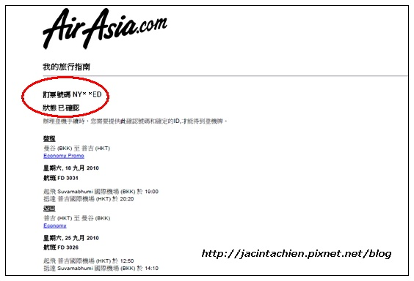
6.國際線航空機票購票證明單或旅行業代收轉付收據( 2擇1 )
『電子機票 - 購票證明』圖例：

Slide 11
6. 國際線航空機票購票證明單或旅行業代收轉付收據 ( 2擇1 )
『旅行業代收轉付收據』圖例：
國立屏東大學/91004005

Slide 12
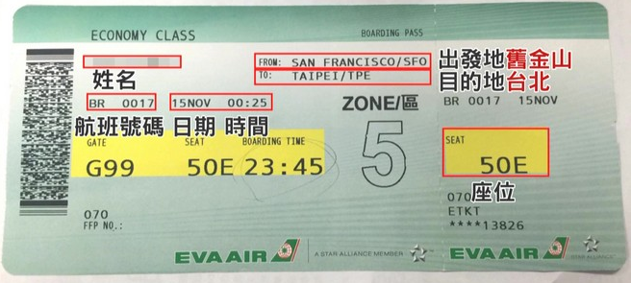
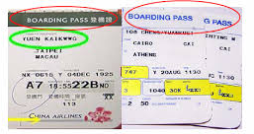
7. 登機證存根或搭機證明 ( 2擇1 )
『登機證存根』圖例：

Slide 13
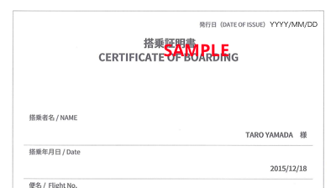
7. 登機證存根或搭機證明 ( 2擇1 )
『搭機證明 』圖例：

Slide 14
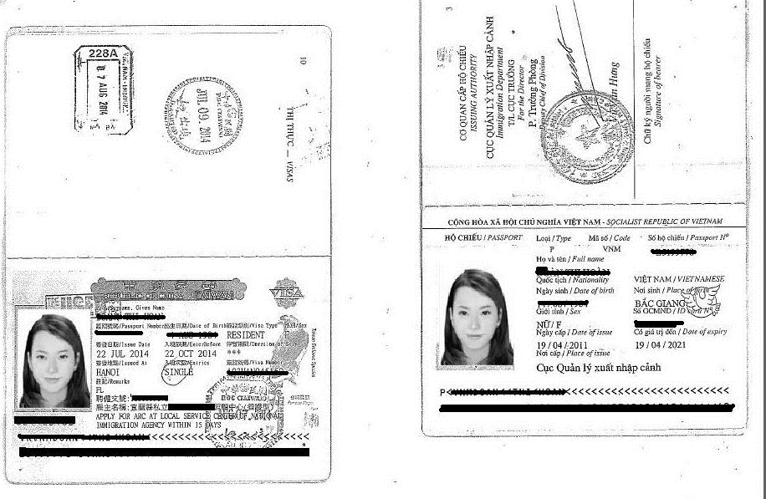
8. 護照影本
『護照影本』圖例：

Slide 15
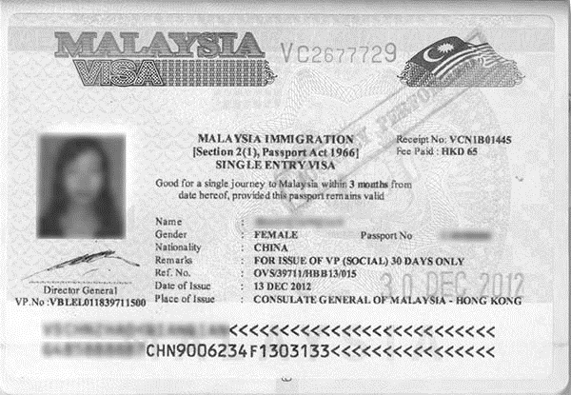
9. 簽證影本
『簽證影本』圖例：

